Slide 1

7.2-2 来自石油和煤的化工原料
---苯

Slide 2

【温故知新】
平面结构，键角：120°；结构简式CH₂=CH₂
结构
无色,稍有气味的气体 ,密度比空气稍小,难溶于水
物理性质
（1）可燃性
乙烯
（2）可使酸性高锰酸钾溶液褪色
化学性质
（3）加成反应
（4）加聚反应
浓硫酸
170℃
CH₃CH₂OH
制备
CH₂=CH₂↑ + H₂O

Slide 3

知识与技能
1、能记住苯的物理性质及重要的用途
2、 能记住苯分子的结构特点
3、会运用苯的化学性质解决问题

Slide 4
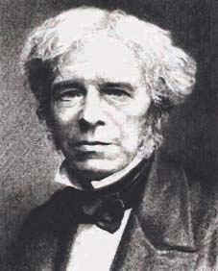
苯的发现
1825年，英国科学家法拉第在煤气灯中首先发现苯，并测得其含碳量，确定其最简式为CH；
1834年，德国科学家米希尔里希制得苯，并将其命名为苯；
之后，法国化学家日拉尔等确定其分子量为78，苯分子式为 。
Michael Faraday
(1791-1867)
C₆H₆

Slide 5
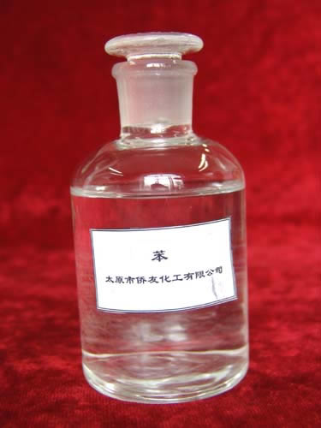
一、苯的物理性质
状态：
颜色：
气味：
毒性：
水溶性：
挥发性：
密度：
液态
无色
有特殊气味
有毒
不溶于水
易挥发
比水小

Slide 6
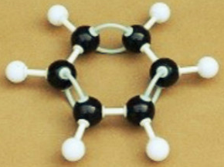
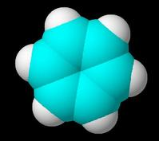
一、苯(C₆H₆)的分子结构
1、分子式：
C₆H₆
2、最简式：
CH
球棍模型
3.结构式:
4.结构简式:
比例模型

Slide 7
5、分子结构：
⑴平面正六边形；
（12 个原子同一平面）
⑵碳碳键介于单键和双键之间的独特的键。
(既不是碳碳单键也不是碳碳双键)

Slide 8
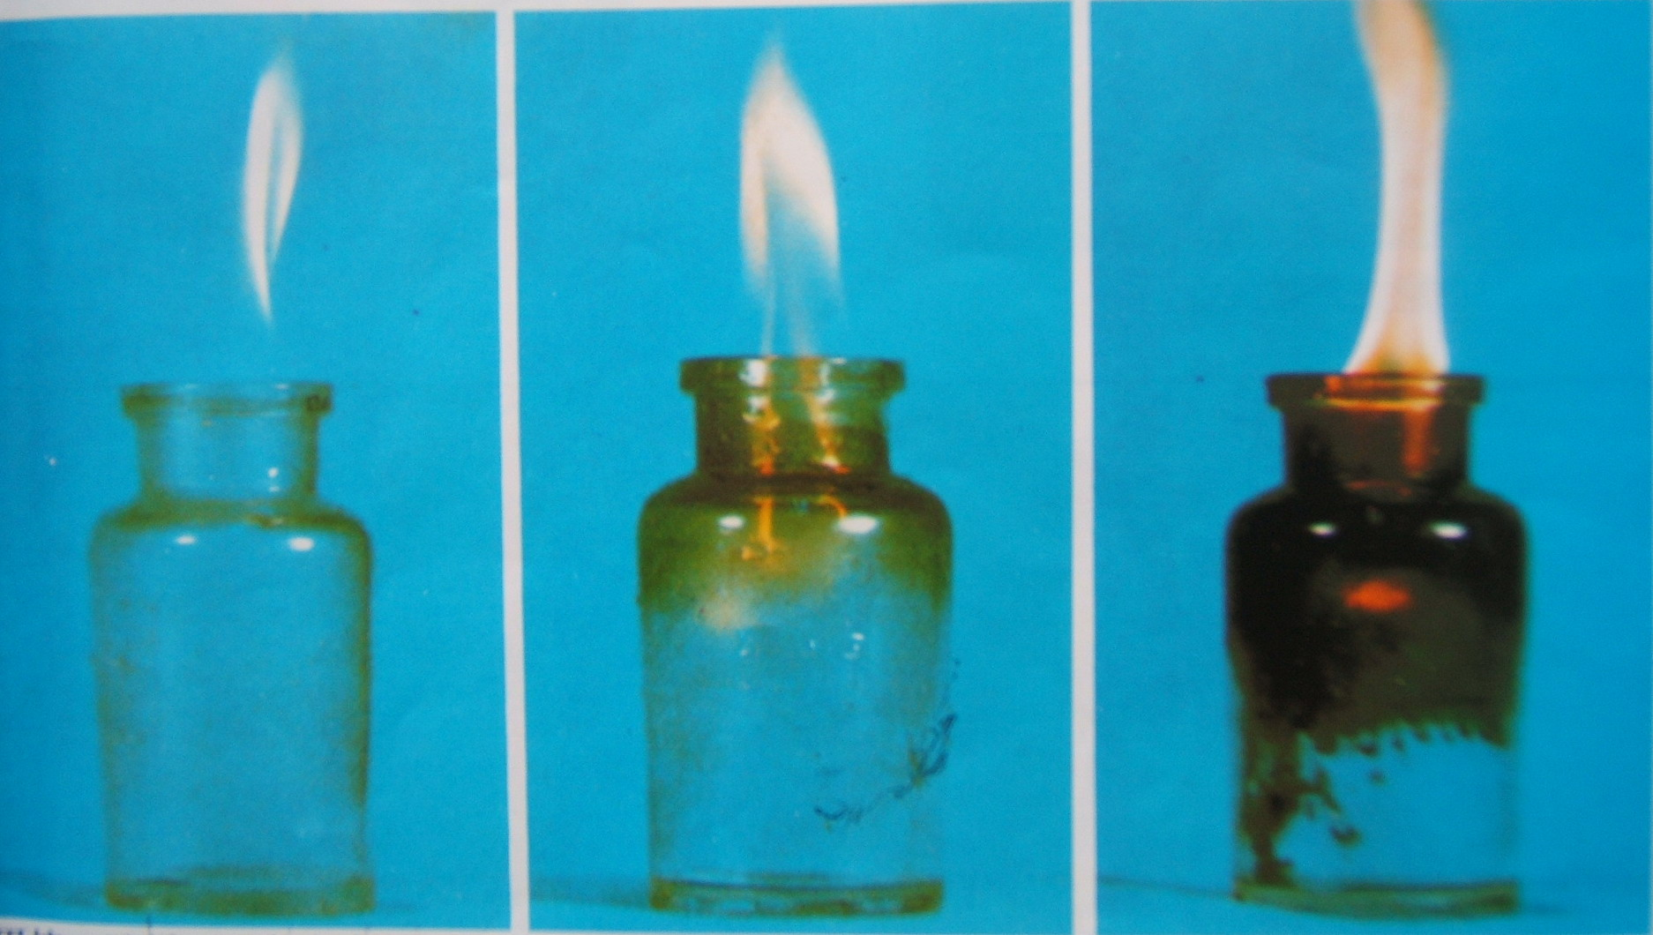
点燃
2C₆H₆ + 15O₂ 12CO₂ + 6H₂O
三、苯的化学性质
1、氧化反应 （可燃性）
产生大量的黑烟，放出大量热量。
甲烷
乙烯
苯

Slide 9
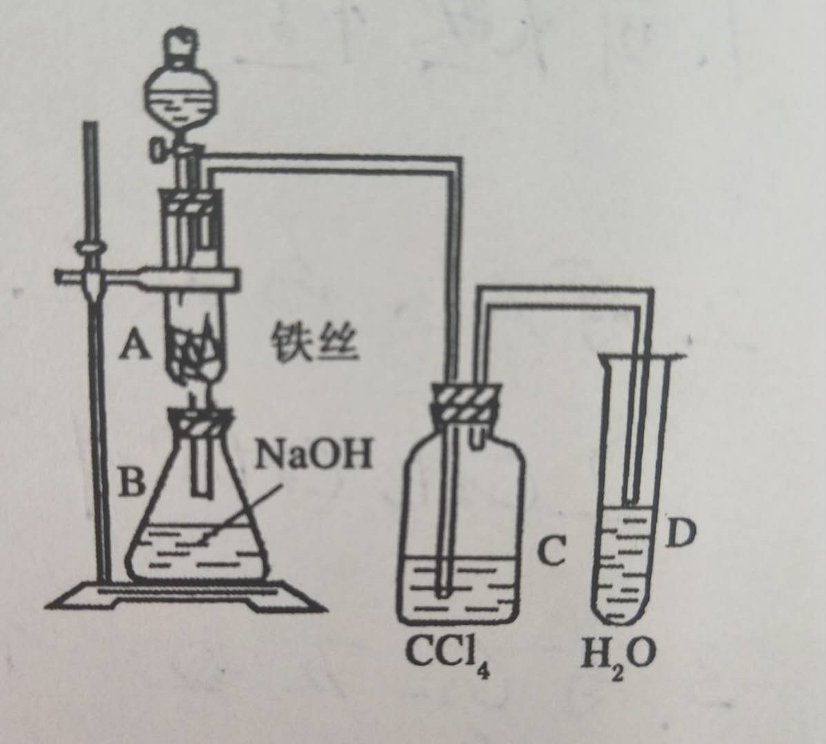
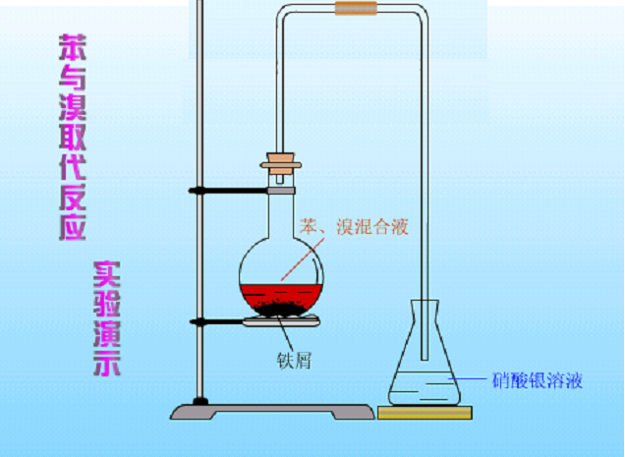
FeBr₃
Br
+ Br₂
+ HBr
2、取代反应
（1）苯与液溴（纯溴）的取代反应
溴苯
反应现象：
◇导管口有白雾，锥形瓶中滴入AgNO₃溶液，出现浅黄色沉淀；
◇烧瓶中液体倒入盛有水的烧杯中，烧 杯底部出现油状的褐色液体。
反应装置：

Slide 10
注意:
①取代反应用卤素单质，不可用卤素溶液
②溴苯不溶于水，密度比水大的无色油状液体，（溶解了溴时呈褐色）

Slide 11
（2）苯与浓硝酸的取代反应（硝化反应）
浓硫酸
NO₂
+ HNO₃
+ H₂O
△
硝基苯
注意事项:
① 硝基苯是无色有苦杏仁味的油状液体，不溶于水，密度比水大,有毒。
②加试剂顺序：浓硝酸→浓硫酸→苯
③条件: 50-60ºC 水浴加热
④浓H₂SO₄的作用 : 催化剂 吸水剂

Slide 12
③与硫酸的取代反应:
苯+浓硫酸在加热的条件下反应后互溶
H
SO₃H
加热
+ HO—SO₃H
+ H—OH

Slide 13
Ni
+ 3H₂
Δ
3、加成反应
由于苯分子的碳碳键介于单键与双键之间，所以在一定条件下，苯仍可以与某些物质发生加成反应。
苯跟氢气在镍的催化下，加热可生成环己烷：
环已烷

Slide 14
思考：苯能不能使酸性高猛酸钾、溴水褪色？

Slide 15
【思考与交流】
如何用实验证明苯中的碳碳键是一种介于单双键之间的一种特殊的键，而不是单双键交替
分层：上层无色
1mlKMnO₄(H⁺)溶液
2ml苯
振荡
分层：下层紫色
分层：上层橙黄色
1ml溴水
2ml苯
振荡
分层：下层无色

Slide 16
 |  | 烷烃 | 烯烃 | 苯
与Br₂作用 | Br₂试剂
 | 反应条件
 | 反应类型
与酸性KMnO₄作用
点燃 | 现象
 | 结论
纯溴
溴水
纯溴
光照
催化剂
取代
加成
取代
现象
不褪色
褪色
不褪色
不被 酸性KMnO₄溶液氧化
易被酸性KMnO₄溶液 氧化
苯不被酸性 KMnO₄溶液氧化
结论
火焰颜色浅，无烟
火焰明亮，有黑烟
火焰明亮，有浓烟
含碳量低
含碳量较高
含碳量高

Slide 17
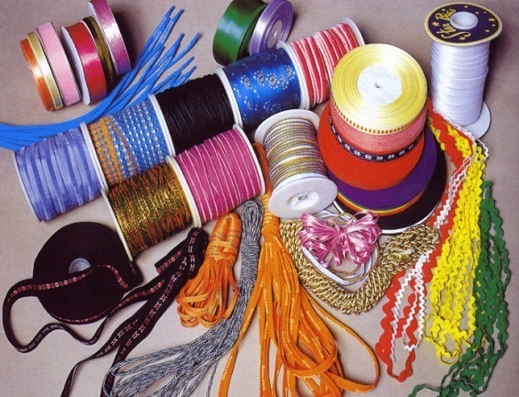
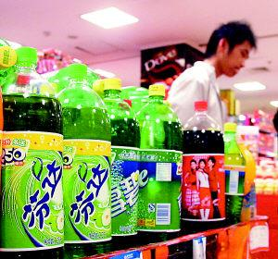
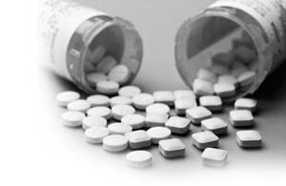

四、苯的用途
（1）有机溶剂；
（2）重要的化工原料。

Slide 18
小结
平面结构，键角：120°；结构简式CH₂=CH₂
结构
无色,有特殊气味的气体 ,密度比水小,难溶于水
物理性质
（1）可燃性
苯
化学性质
（2）不可使酸性高锰酸钾溶液褪色
（3）加成反应
（4）取代反应

